Slide 1

ML Basic
ML практика
otus.ru

Slide 2


Проверить, идет ли запись
Меня хорошо видно && слышно?
Ставим “+”, если все хорошо “-”, если есть проблемы

Slide 3
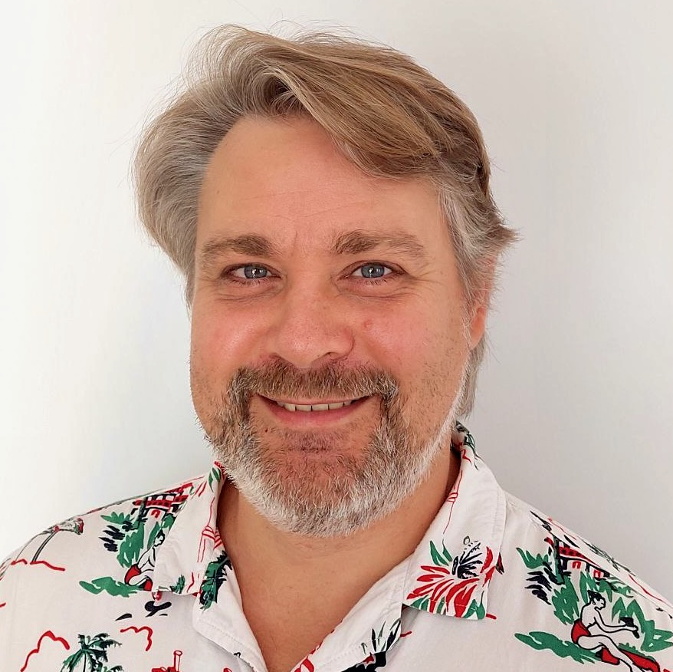
ML Basic ML практика
Тема вебинара
Игорь Стурейко
Руководитель курсов: Reinforcement Learning, ML Professional, ML Basic, MLOps, FinML
Teamlead, главный инженер проекта,
Физический факультет МГУ, PhD теоретическая физика
Опыт:
Более 15 лет занимался прикладной математикой и мат моделированием
(Data Scientist) (Python, С++) в НИИ ПАО Газпром
Анализ временных рядов, эволюционные модели, финансовые модели
@stureiko (TG)
LinkedIn: igor-stureiko

Slide 4











Правила вебинара
Условные обозначения
Индивидуально
Время, необходимое на активность
Пишем в чат
Говорим голосом
Документ
Ответьте себе или задайте вопрос
Активно участвуем
Off-topic обсуждаем в учебной группе
Задаем вопрос в чат
Вопросы вижу в чате, могу ответить не сразу

Slide 5
Карта курса
Введение в Python
Python ООП
Python для ML
Математика для ML
Основные методы ML
Проектная работа

Slide 6
Практика

Slide 7


Вопросы?
Ставим “+”,
если вопросы есть
Ставим “–”,
если вопросов нет
Опрос и дз

Slide 8



Следующий вебинар
Выбор темы проекта
Ссылка на вебинар будет в ЛК за 15 минут
Материалы
к занятию в ЛК — можно изучать
Обязательный материал обозначен красной лентой

